Slide 1
Notes:
Uvodni slide
Ispričajte nešto o sebi i dosadašnjem radnom iskustvu.
Jeste li već sudjelovali u projektima razmjene znanja i iskustva s drugim učiteljima?
Zašto smatrate da je suradnja među učiteljima važna?

Slide 2
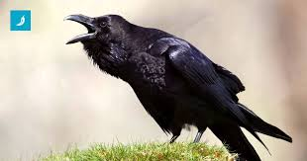
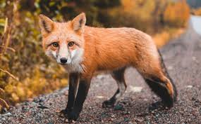
Koje životinje prepoznaješ na fotografijama?

Slide 3
Vrana i lisica
Jean de La Fontaine

Slide 4
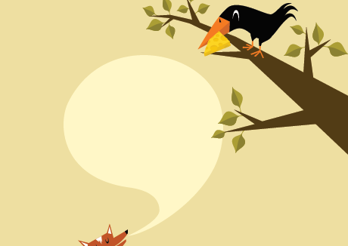
Tko je sjedio na grani?
Što je držala u kljunu?
Kako se lisica obratila vrani?
Znaš li što je dijalog? Pročitaj dijalog između lisice i vrane.
Kako je vrana reagirala na pohvale?
Kako se lisica dograbila sira?
Odgovor potkrijepi citatom iz teksta.

Slide 5
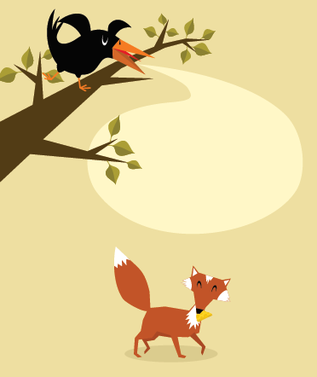
Pročitaj pouku basne na kraju teksta. Izrazi kratku pouku svojim riječima.
Jesi li se ti nekad ponašala/ponašao kao lisica ili kao vrana? Prepričaj svoju dogodovštinu.

Slide 6
Kojoj vrsti književnog djela pripada tekst koji smo pročitali?
Što je basna?
BASNA je kratka priča u kojoj glavnu ulogu imaju životinje (ponekad biljke i nežive stvari). One posjeduju ljudske osobine.
Basna uvijek ima pouku.
Tko su glavni likovi?
Nabroji osobine vrane.
Nabroji osobine lisice.

Slide 7
Vrana i lisica Jean de La Fontaine
Vrsta književnog dijela: basna
Tema: lakovjerna vrana nasjeda na laskanja lukave lisice
BASNA je kratka priča u kojoj glavnu ulogu imaju životinje (ponekad biljke i nežive stvari). One posjeduju ljudske osobine. Basna uvijek ima pouku.
Likovi: vrana – naivna, osramoćena, sujetna
lisica – lukava, laskava, slatkorječiva
Pouka: Mnogi se daju zavesti neiskrenim laskanjem, a kad se pokaju, već je prekasno.
.

Slide 8
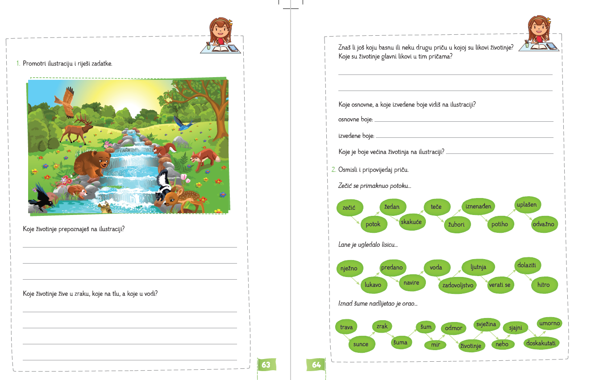
Domaća zadaća
Udžbenik, 63. i 64. stranica.
Osmislile: Josipa Masnić i Kristina Knežević, OŠ Bartula Kašića, Zadar

